Slide 1
Universal Laptop Dock U.L.D.
Vojkan Cvijović
vojkancvijovic@gmail.com
Maskim Đurđevac
mi11362@alas.matf.bg.ac.rs
Saša Cvetković
mi13171@alas.matf.bg.ac.rs

Slide 2
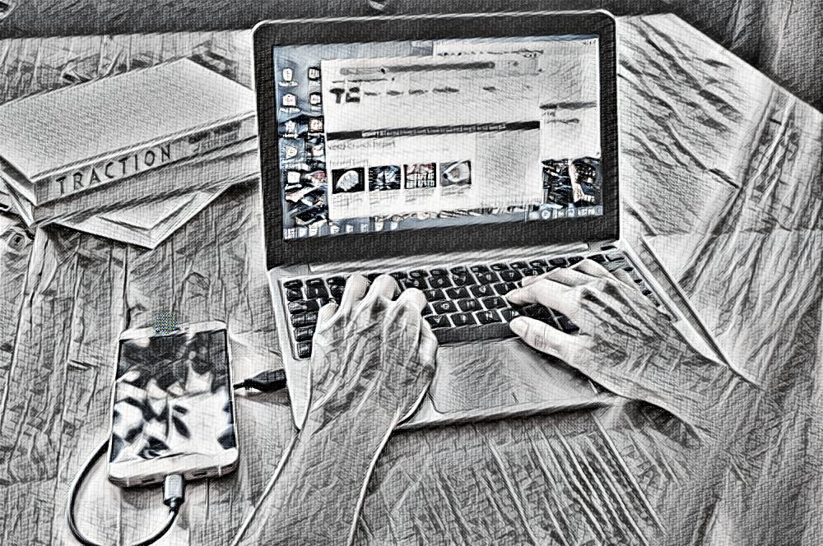
HORIZON 2020
Predviđeni rok trajanja: 21 mesec
Opis projekta
Aplikacija koja:
omogućava prikazivanje i korišćenje pametnog mobilnog telefona na našem laptop prototipu
Konektor koji:
povezuje pametni mobilni telefon i naš laptop prototip
Laptop prototip:
Sastoji se od:
tastature
touchpad-a
displeja
baterije
portova

Slide 3

RAZLOZI
Puna iskorišćenost moći pametnih mobilnih telefona
Prenosivost
Jednostavnija upotreba
Ušteda novca
Ušteda vremena
Čuvanje bitnih informacija na jednom mestu

Slide 4

CILJEVI PROJEKTA
Neki od ciljeva projekta su:
korišćenje pune moći pametnih mobilnih telefona
omogućavanje lakše upotrebe pametnih mobilnih telefona
smanjenje troškova nabavke novog laptopa
olakšana prenosivost
ušteda vremena i prostora
centralizovan pristup informacijama

Slide 5
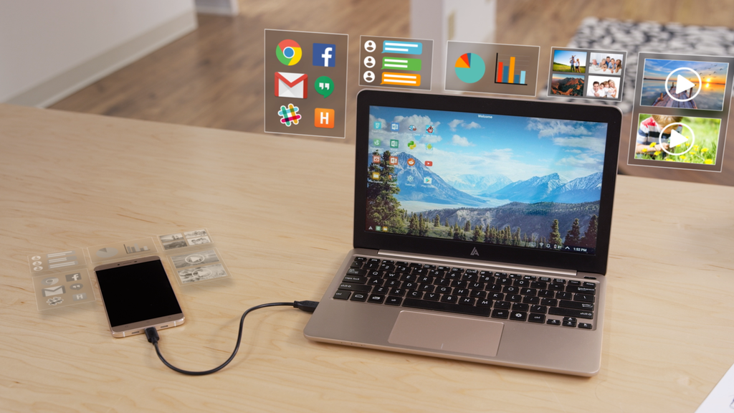
U.L.D.
Aplikacija:
pokreće se preko pametnog mobilnog telefona
omogućava prenos i prikaz slike na našem laptop prototipu
Od pametnog mobilnog telefona naš laptop prototip koristi sledeće resurse:
snagu procesora
radnu memoriju
wifi
bluetooth
prenosa podataka operatera

Slide 6
SARADNICI
Participant no. * | Participant organisation name | Part. short name | Country
1 (Coordinator) | University of Belgrade Faculty of Mathematics | MATF | Serbia
2 | Technical University of Munich, Department of Informatics | TUM | Germany
3 | Dragon Innovation | DI | Germany
4 | Infectra | I | Sweeden
5 | Sixsentix GmbH | S | Austria

Slide 7
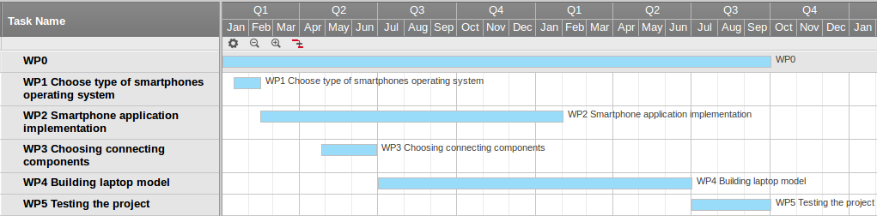
PLAN RADA

Slide 8

KONAČAN PROIZVOD
U.L.D će biti predstavljen :
Na Međunarodnom sajmu tehnike i tehničkih dostignuća (UFI)
U vidu veb prezentacije

Slide 9

REZULTAT
Efikasnost
Prenosivost
Ušteda vremena
Ušteda prostora

Slide 10

HVALA NA PAŽNJI

